Slide 2
Agencia de Desarrollo prestadora de servicios empresariales, privada, independiente, no sectorial

Slide 3
Movilizamos, dinamizamos, conectamos, motivamos e inspiramos personas emprendedoras Propiciamos la creación y desarrollo de emprendimientos y empresas innovadoras Contribuimos con iniciativas de desarrollo sostenible de nuestros aliados estratégicos Generamos oportunidades comerciales

Slide 4
Modelo de Trabajo y Actuación
El CEDIAL se considera como un aliado estratégico de empresas, cooperativas de producción, asociaciones empresariales, entidades públicas y organismos internacionales comprometidos con el desarrollo sostenido.
Establece relaciones de mediano-largo plazo, entendiendo el desarrollo como procesos de transformación y cambios, pero con actuaciones específicas y puntuales de corto plazo sin perder la visión de largo plazo.

Slide 5
Servicios:

Slide 6
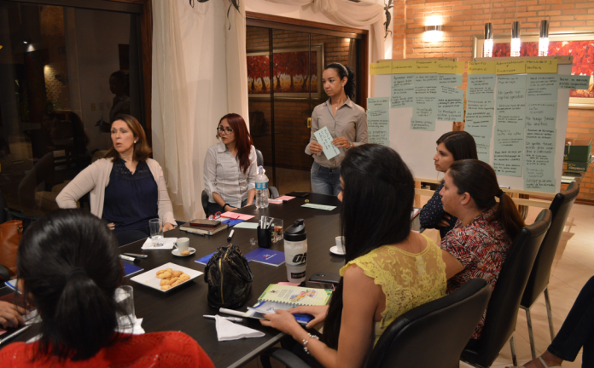
“NÚCLEOS EMPRESARIALES DE CO-WORKING” para el desarrollo e innovación empresarial
Generamos grupos de trabajo colaborativos para definir de manera conjunta actividades formativas, proyectos, acciones comerciales, promocionales, etc. que permitan el mejoramiento y desarrollo empresarial, los negocios y el sector de actuación

Slide 7
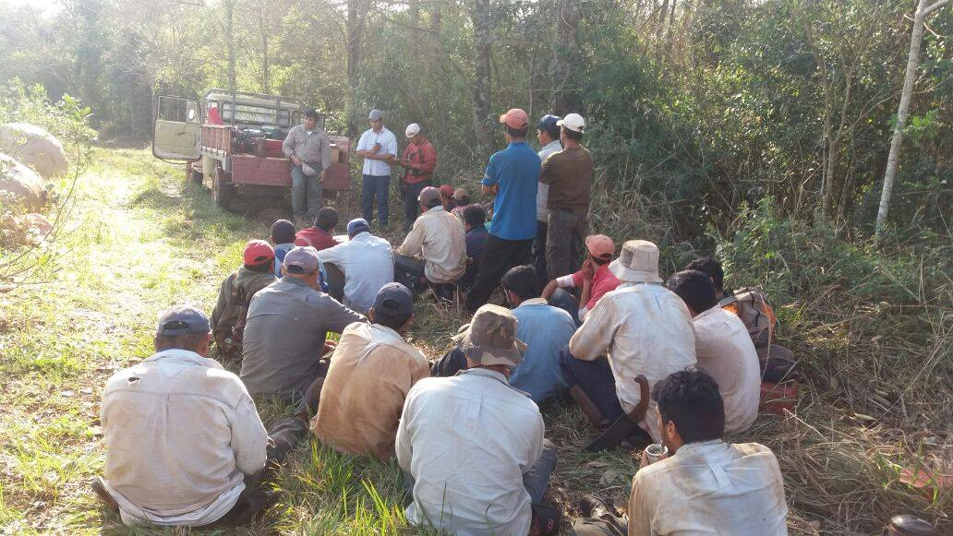
Consultoría de “PROYECTOS DE DESARROLLO SOSTENIBLE” empresarial, sectorial y productivo
Ofrecemos nuestra competencia técnica en algunas de las etapas del ciclo de vida de la gestión de proyectos de desarrollo:
- Diseño de Proyectos
- Búsqueda y aplicación a fuentes de financiamiento
- Gerenciamiento de Proyectos
- Administración de Proyectos
- Monitoreo y Seguimiento Técnico / Administrativo
- Evaluación de Proyectos

Slide 8
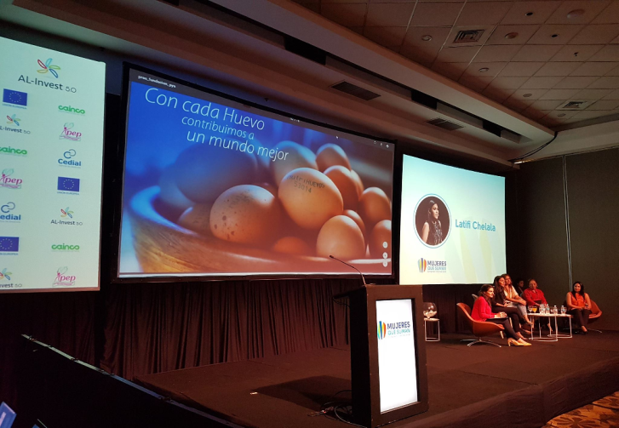
“ORGANIZACIÓN DE EVENTOS” de contenido, intercambio de experiencias, promoción de iniciativas de desarrollo y negocios
Trabajamos para generar una buena experiencia de los participantes, desde el momento de haberse informado del mismo hasta después de su participación, y lograr el impacto deseado por los promotores. Tipo de eventos:
- Conferencias, Foros, Congresos, Simposios Internacionales
- Paneles, charlas
- Ruedas de Negocios, Inversores, Networking, Ferias de Exposición
- Presentaciones, charlas...

Slide 9
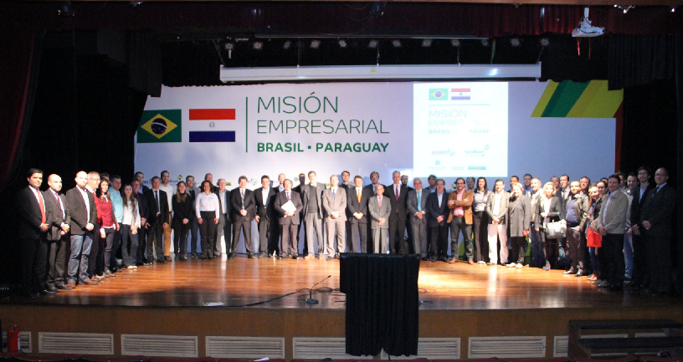
“PROMOCION DE NEGOCIOS” de empresas extranjeras con empresas paraguayas
Ofrecemos acceso a nuestras redes de contactos a nivel local e internacional para generar oportunidades comerciales entre empresas extranjeras y paraguayas, a través de:
- Misiones Comerciales
- Agendamientos individuales
- Soporte Comercial Local (Key Partner)

Slide 10
Su aliado estratégico de negocios

Slide 11
¡ MUCHAS GRACIAS !

